Slide 1
Training data

Slide 2
Các bước training
Chia dữ liệu
Chọn mô hình
Xây dựng mô hình
Tối ưu hóa mô hình
Đào tạo mô hình
Đánh giá và điều chỉnh
Kiểm thử mô hình
Tinh chỉnh cuối cùng

Slide 3
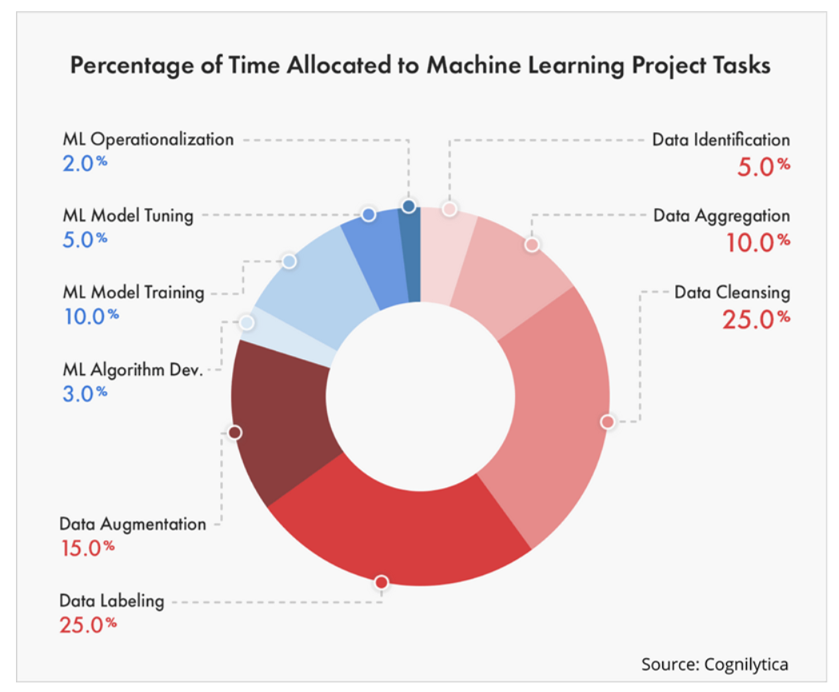

Slide 4
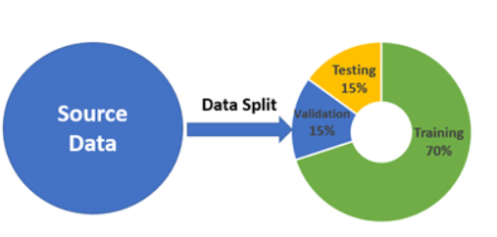
Chia dữ liệu
Dữ liệu thường được chia thành ba phần: tập huấn luyện (training set), tập xác thực (validation set), và tập kiểm thử (test set). Tập huấn luyện được sử dụng để đào tạo mô hình, tập xác thực được sử dụng để đánh giá hiệu suất và điều chỉnh siêu tham số, còn tập kiểm thử được sử dụng để đánh giá độ chính xác cuối cùng của mô hình.

Slide 5
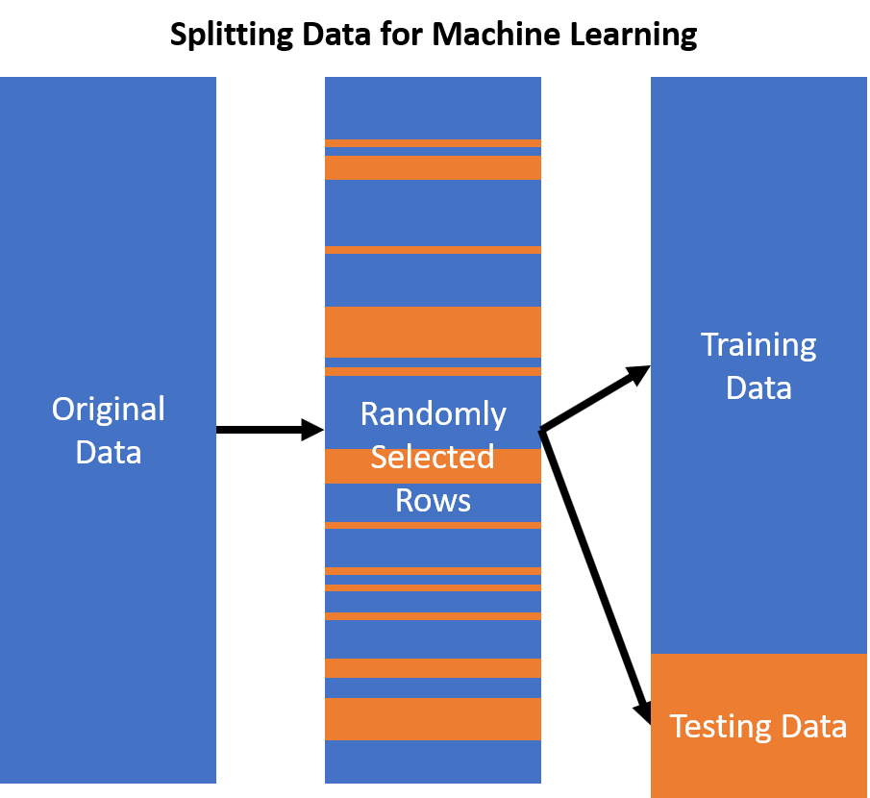

Slide 6
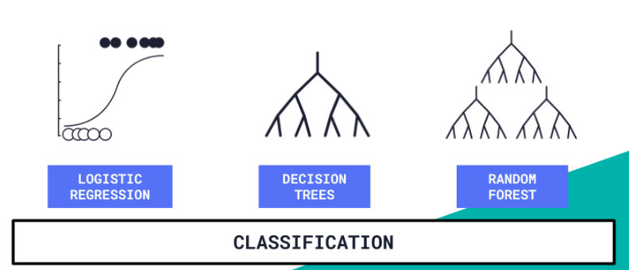
Chọn mô hình
Lựa chọn một kiến trúc mô hình phù hợp với vấn đề cụ thể của bạn. Điều này có thể bao gồm việc chọn giữa các loại mô hình như mạng nơ-ron, máy học tập sâu (deep learning), máy học tập máy (machine learning), và nhiều hơn nữa.

Slide 7
Mô hình là gì?
Đầu ra từ đào tạo mô hình có thể được sử dụng để suy luận, có nghĩa là đưa ra dự đoán về dữ liệu mới. Một mô hình là một đại diện chắt lọc của những gì một hệ thống học máy đã học. Các mô hình học máy gần giống với các hàm toán học - chúng lấy một yêu cầu dưới dạng dữ liệu đầu vào, đưa ra dự đoán về dữ liệu đầu vào đó và sau đó phục vụ phản hồi.
Tập hợp cuối cùng của các tham số có thể đào tạo (thông tin mà mô hình chứa) phụ thuộc vào loại mô hình cụ thể - trong các mạng nơ-ron sâu, một mô hình là trạng thái cuối cùng của được đào tạo của mạng, trong hồi quy, nó chứa các hệ số và trong cây quyết định, nó chứa các vị trí phân chia.

Slide 8
Xây dựng mô hình
Xây dựng cấu trúc mô hình với các lớp, hàm kích hoạt, và các tham số tương ứng. Điều này có thể được thực hiện bằng cách sử dụng các thư viện như TensorFlow, PyTorch, hoặc scikit-learn tùy thuộc vào loại mô hình bạn đang xây dựng.

Slide 9
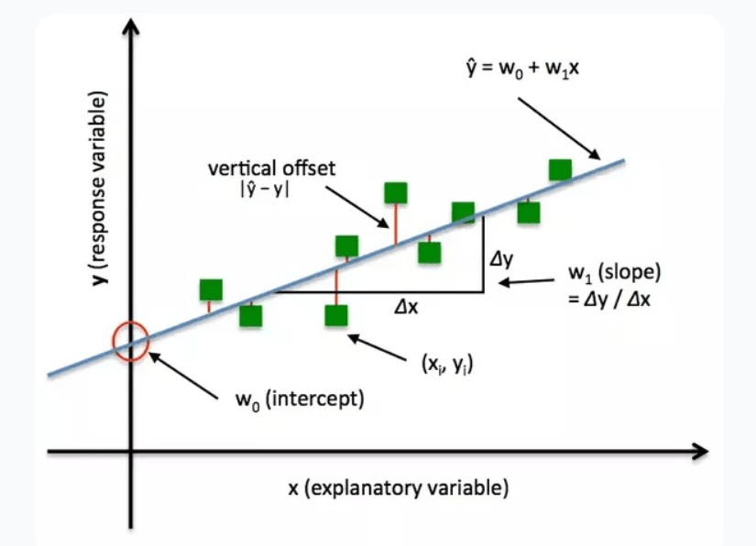
Tối ưu hóa mô hình
Chọn một thuật toán tối ưu hóa và điều chỉnh các tham số để giảm thiểu hàm mất mát (loss function). Các thuật toán tối ưu hóa thường được sử dụng để cập nhật trọng số của mô hình để tối thiểu hóa sai số dự đoán.

Slide 10
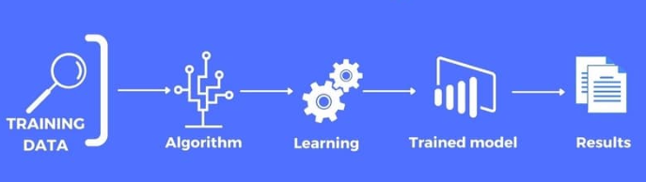
Đào tạo mô hình
Huấn luyện mô hình trên tập huấn luyện. Điều này liên quan đến việc chạy dữ liệu qua mô hình, tính toán giá trị mất mát, và sau đó cập nhật trọng số của mô hình để cải thiện hiệu suất.

Slide 11
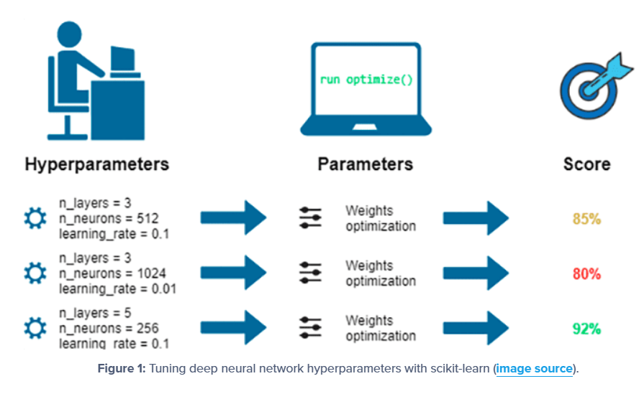
Đánh giá và điều chỉnh
Sử dụng tập xác thực để đánh giá hiệu suất của mô hình trong quá trình huấn luyện. Nếu cần thiết, điều chỉnh siêu tham số hoặc kiến trúc mô hình để cải thiện độ chính xác.

Slide 12
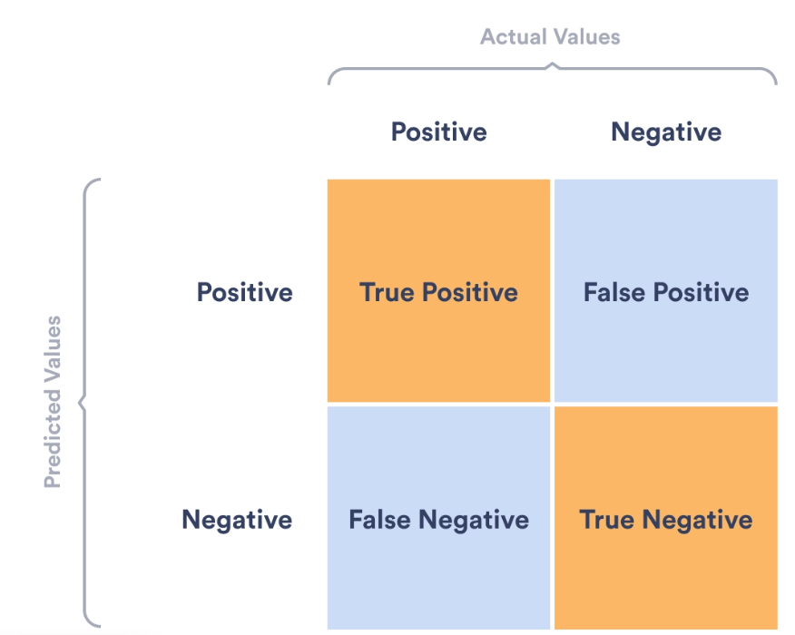
Kiểm thử mô hình
Cuối cùng, sử dụng tập kiểm thử để đánh giá độ chính xác cuối cùng của mô hình trên dữ liệu mà nó chưa từng thấy.

Slide 13
GIỚI THIỆU MỘT THUẬT TOÁN HỌC MÁY CƠ BẢN

Slide 14
Logistic Regression
Hồi quy Logistic (Logistic Regression) không phải là một mô hình hồi quy theo cách thông thường mà thường được sử dụng để giải quyết bài toán phân loại. Mặc dù tên gọi của nó có chứa từ "regression," nhưng Logistic Regression thực sự là một mô hình phân loại.
Phân loại: Logistic Regression thường được sử dụng cho các bài toán phân loại nhị phân, nghĩa là phân loại dữ liệu thành hai nhóm: positive và negative.
Ví dụ: Dự đoán xác suất một email là rác hay không rác, dự đoán xác suất một học viên sẽ vượt qua một kỳ thi hay không.

Slide 15
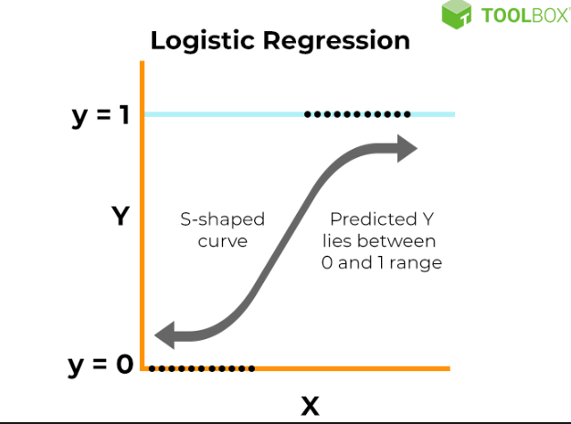

Slide 16
Support Vector Machines
Support Vector Machines (SVM) là một thuật toán học máy được sử dụng chủ yếu cho các bài toán phân loại và hồi quy.
SVM tập trung vào việc tìm ra ranh giới phân chia tốt nhất giữa các lớp dữ liệu bằng cách tận dụng các điểm dữ liệu quan trọng, được gọi là "support vectors," để xác định ranh giới quyết định. SVM có khả năng xử lý hiệu quả trong không gian đa chiều và làm việc tốt với dữ liệu có cấu trúc phức tạp.

Slide 17
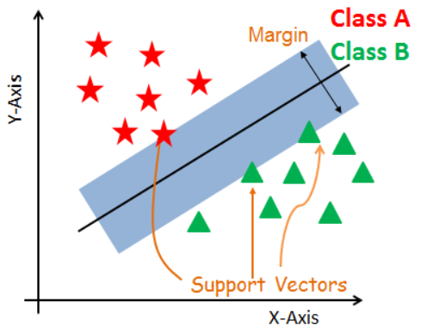

Slide 18
Random Forest
Random Forest là một mô hình học máy thuộc loại Ensemble Learning, tức là nó kết hợp sức mạnh của nhiều mô hình yếu để tạo ra một mô hình mạnh mẽ hơn.
Random Forest tạo ra các cây quyết định ngẫu nhiên và đa dạng bằng cách sử dụng phương pháp Bootstrap (lấy mẫu có thay thế) cho dữ liệu và lấy mẫu không hoàn toàn các đặc trưng cho mỗi cây.
Khi cần đưa ra dự đoán cho một điểm dữ liệu mới, Random Forest sẽ tính toán dự đoán của từng cây và sau đó thực hiện bầu chọn hoặc trung bình để đưa ra dự đoán cuối cùng.

Slide 19
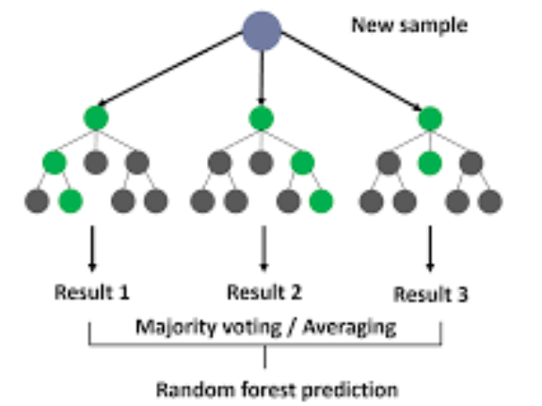

Slide 20
Voting Classifier
Voting Classifier là một mô hình học máy thuộc dạng Ensemble Learning, nơi mà nhiều mô hình được kết hợp để tạo ra một mô hình tổng hợp có hiệu suất tốt hơn. Điểm đặc biệt của Voting Classifier là nó kết hợp dự đoán từ nhiều mô hình riêng lẻ để đưa ra dự đoán cuối cùng.

Slide 21
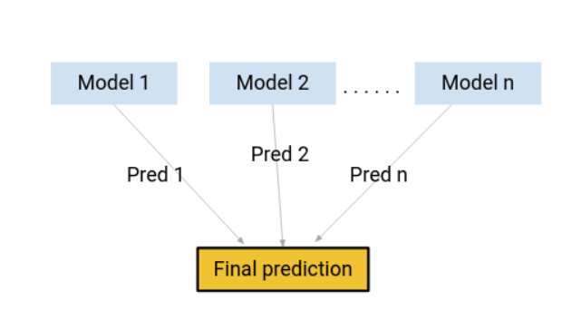

Slide 22
THỰC HÀNH

Slide 23
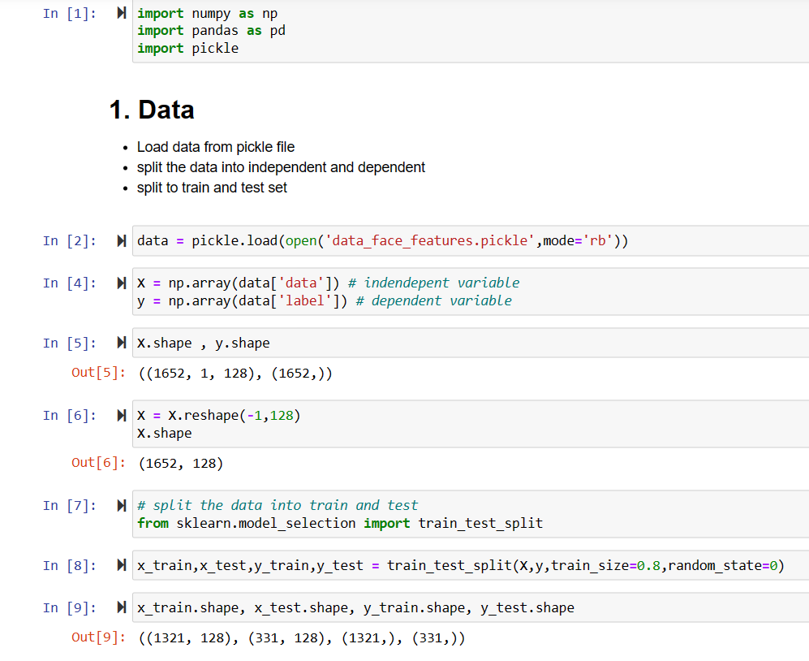
Thực hành

Slide 24
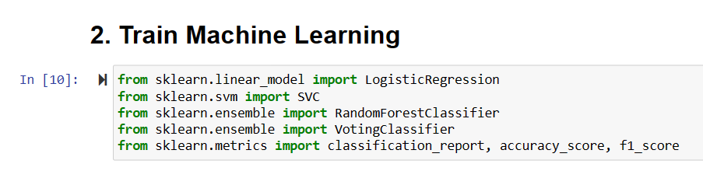

Slide 25
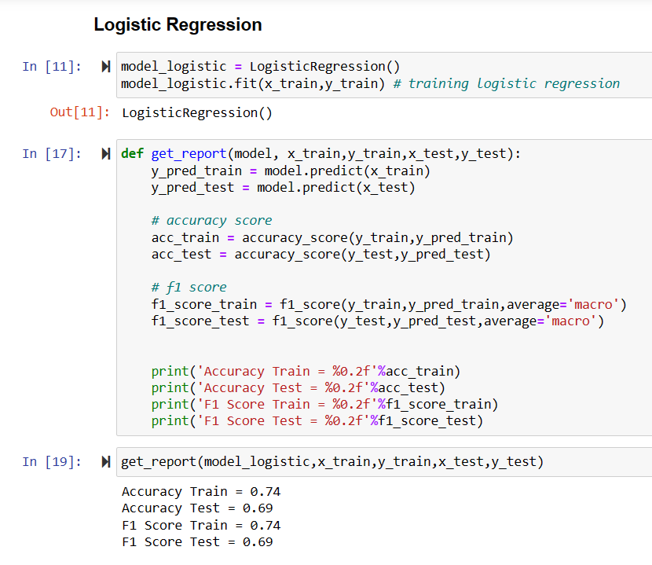

Slide 26
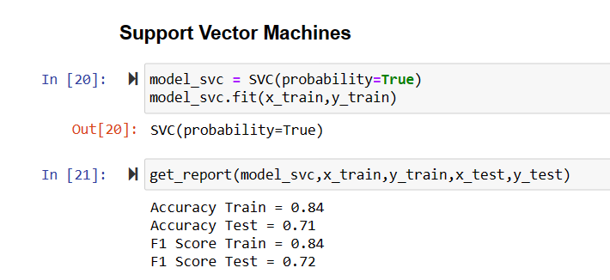

Slide 27
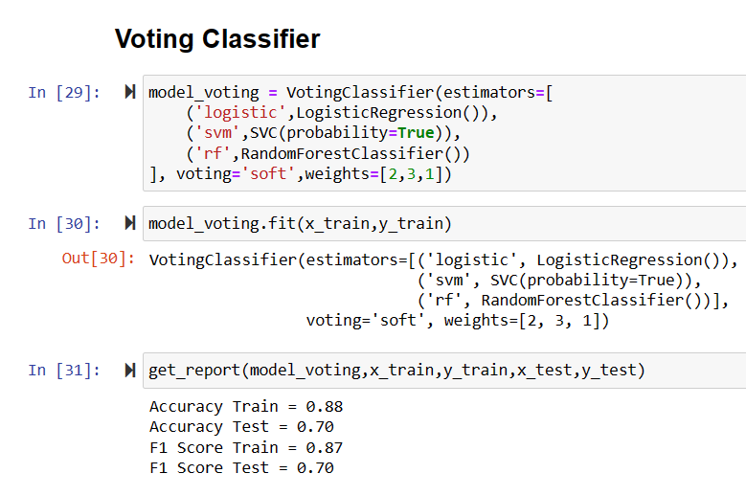

Slide 28
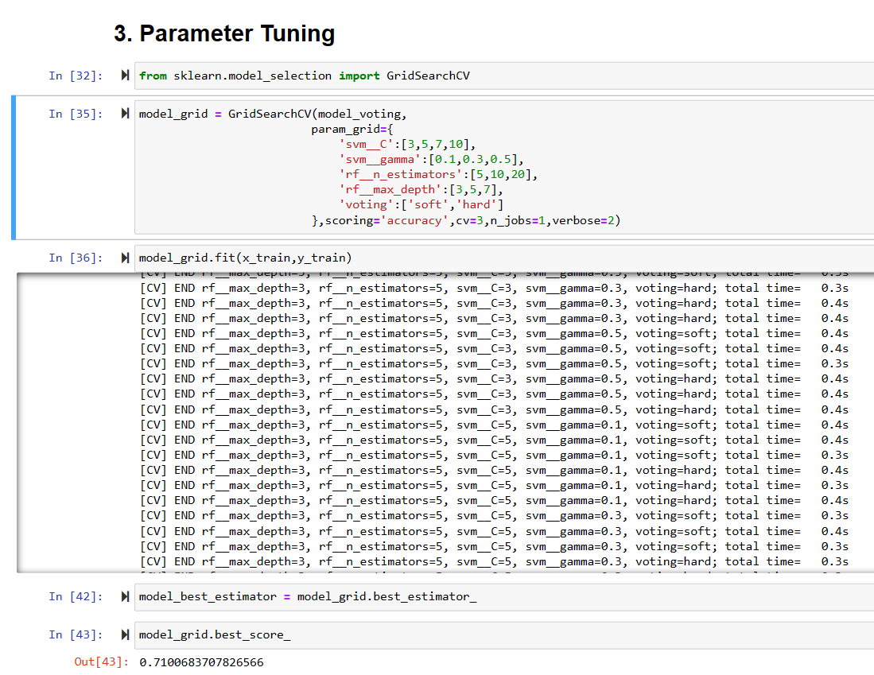

Slide 29
